Slide 1
JavaScript 面向对象

Slide 2
JavaScript高级01天-昨日复习
昨日复习
Jquery复习
Jquery复习
Jquery复习
Jquery复习
Jquery复习

Slide 3
JavaScript高级01天-昨日复习
昨日复习
Jquery复习
Jquery复习
Jquery复习
Jquery复习
Jquery复习

Slide 4
面向对象编程介绍
ES6 中的类和对象
类的继承
面向对象案例

Slide 5
能够理解面向对象和面向过程的异同
能够使用class关键字创建类并生成实例
能够实现子类继承父类
能够说出super关键字的作用的注意事项
能够理解面向对象tab栏案例
目标
TARGET

Slide 6


1.1 JavaScript面向对象对象导读
JavaScript面向对象导读
掌握程度：了解
要点提示
面向对象编程介绍
ES6 中的类和对象
类的继承
面向对象案例
视

Slide 7
1.2 面向对象编程介绍
面向对象编程介绍
掌握程度：了解
要点提示
面向对象与面向过程的区别
视
结

Slide 8
1.3 类和对象
类和对象
掌握程度：了解
要点提示
类和对象的区别
视
结

Slide 9
1.4创建类和生成实例
创建类和生成实例
掌握程度：应用
要点提示
能够实现类的创建
能够实现实例的生成
视
结

Slide 10

1.5 创建类与生成实例
课堂问答
知识总结
面向对象与面向过程的区别
类与对象的区别
创建类并且实例化对象
视
结

Slide 11


Slide 12

1.6 类与实例的创建
类与实例的创建
3分钟
动动手，练一下这个案例吧！
练习
视
class关键字创建一个类
通过new关键字完成实例的创建
提示
练

Slide 13
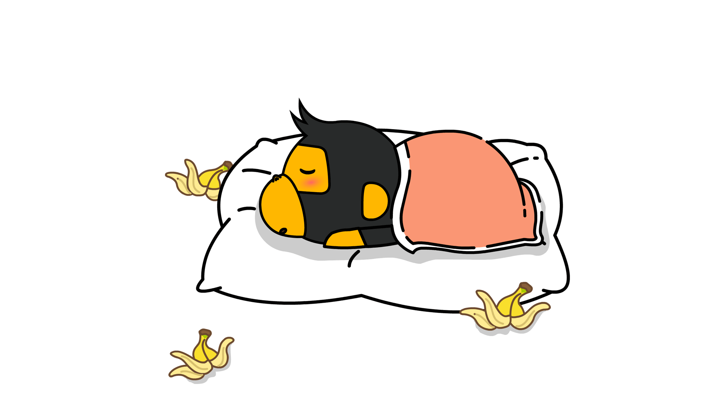

Slide 14
2.1 类中添加共有方法
类中添加共有方法
掌握程度：应用
要点提示
为类添加共有方法,并能使用实例访问
视

Slide 15
2.2 类继承extends和super关键字
类继承extends和super关键字
掌握程度：应用
要点提示
使用extends进行类的继承
使用super调用父类的构造函数
视
结

Slide 16
2.3 super调用父类普通函数以及继承中属性方法查找原则
super调用父类普通函数以及继承中属性方法查找原则
掌握程度：应用
要点提示
使用super调用父类的构造函数
了解继承属性方法的查找原则(就近原则)
视
结

Slide 17
2.4 super必须放到子类this之前
super必须放到子类this之前
掌握程度：应用
要点提示
super的放置位置
视
练

Slide 19
2.5 属性与方法的继承
属性与方法的继承
5分钟
动动手，练一下这个案例吧！
练习
视
class关键字创建一个类
super调用父类中的方法
注意super的位置
提示
练

Slide 20
3.1 使用类2个注意点
使用类2个注意点
掌握程度：应用
要点提示
先定义类,再创建实例
类中的共有属性和方法一定要记得加this
视
结
练

Slide 21
3.2 类里面this指向问题
类里面this指向问题
掌握程度：应用
要点提示
This指向问题
视
结
练

Slide 22
4.1 面向对象tab栏-思路分析以及布局介绍
面向对象tab栏-思路分析以及布局介绍
掌握程度：了解
要点提示
分析整体页面结构布局
分析案例的切换/修改/添加/删除等功能
视
练

Slide 23
4.2 面向对象tab栏-模块划分
面向对象tab栏-模块划分
掌握程度：应用
要点提示
新建js文件,在文件中定义一个类,添加切换/增加/删除/修改等方法
实例化页面容器,获取到容器中需要点击的元素,为元素绑定点击事件
视
答
结
演
扩
练

Slide 24
4.3 面向对象tab栏-切换功能模块
面向对象tab栏-切换功能模块
掌握程度：应用
要点提示
实现点击每个标题,切换内容的功能
排他思想
注意this指向问题
视
答
结
演
扩
练

Slide 25
4.4 面向对象tab栏-添加功能模块(上)
面向对象tab栏-添加功能模块(上)
掌握程度：应用
要点提示
点击添加按钮,实现标题栏的添加
注意this指向的问题
insertAdjacentHTML方法的作用,将指定的文本解析问html结构插入到dom中
视
答
结
演
扩
练

Slide 26
5.1 面向对象tab栏-添加功能模块(中)
面向对象tab栏-添加功能模块(中)
掌握程度：应用
要点提示
初步实现标题与内容的添加
排他思想
视
答
结
演
扩
练

Slide 27
5.2 面向对象tab栏-添加功能模块(下)
面向对象tab栏-添加功能模块(下)
掌握程度：应用
要点提示
解决新增元素的bug
新建一个重新获取元素的方法,等到添加完成之后重新获取标题和内容区域
视
答
结
演
扩
练

Slide 28
5.3 面向对象tab栏-删除功能模块(上)
面向对象tab栏-删除功能模块(上)
掌握程度：应用
要点提示
为每一个标题的删除按钮绑定点击事件注意索引的查找和事件冒泡
获取到对应的点击的标题的索引
要在更新的方法中实时的获取标题关闭按钮的数量
视
答
结
演
扩
练

Slide 29
5.4 面向对象tab栏-删除功能模块(中)
面向对象tab栏-删除功能模块(中)
掌握程度：应用
要点提示
根据索引删除对应的标题的内容
设置删除当前的标题后让前一个标题高亮
视
答
结
演
扩
练

Slide 30
6.1 面向对象tab栏-删除功能模块(下)
面向对象tab栏-删除功能模块(下)
掌握程度：应用
要点提示
删除的标签是未激活状态的状态,原来选中状态的标签的激活样式不变
视
答
结
演
扩
练

Slide 31
6.2 面向对象tab栏-编辑功能模块(上)
面向对象tab栏-编辑功能模块(上)
掌握程度：应用
要点提示
修改功能的实现
为标题添加双击功能,在标题中生成一个文本框
视
答
结
演
扩
练

Slide 32
6.3 面向对象tab栏-编辑功能模块(中)
面向对象tab栏-编辑功能模块(中)
掌握程度：应用
要点提示
将生成的文本框的值设置为标题的原有值
当文本框失去焦点的时候将文本框的值赋值给标题
视
答
结
演
扩
练

Slide 33
6.4 面向对象tab栏-编辑功能模块(下)
面向对象tab栏-编辑功能模块(下)
掌握程度：应用
要点提示
实现回车完成标题文本的修改
实现内容区域的文本修改
视
答
结
演
扩
练

Slide 34
JavaScript高级第01天-今日复习
今日复习
用哪个关键字创建类硬件系 统
子类如何继承父类关键字硬件系 统
调用父类中的构造函数与普通函数关键字是硬件系 统

Slide 35
JavaScript高级第01天-今日复习
今日复习
用哪个关键字创建类件 class件统
子类如何继承父类关键字硬件extends 件系统
调用父类中的构造函数与普通函数关键字是硬 super 件

Slide 36


